Slide 1
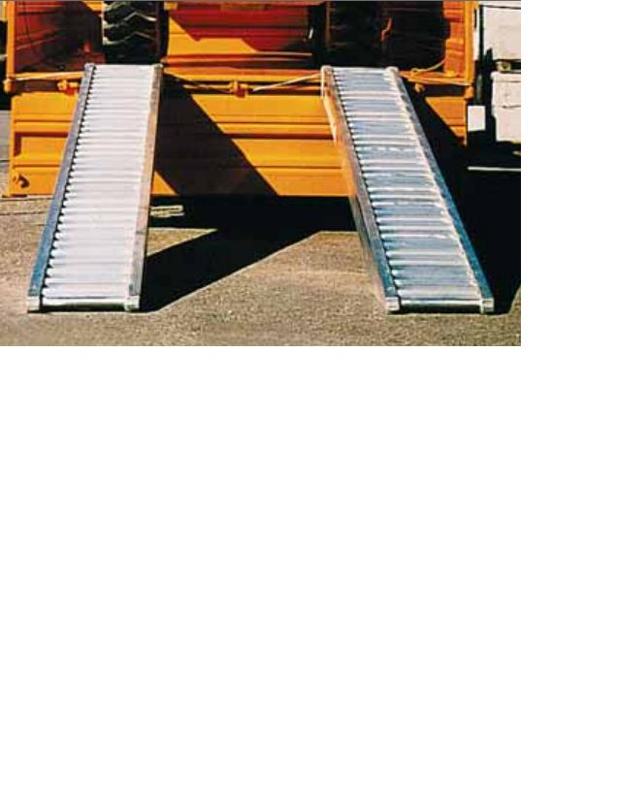
Rampas de aluminio, modelo AVS
Resistentes, confiables, fáciles de manipular, y de
aplicaciones variadas.
Livianas, para facilitar el manipuleo de las mismas y
su almacenamiento.
Superficie de apoyo es rugosa, lo que facilita el uso
seguro de estas.
Resistentes a las condiciones climáticas como
lluvias, humedad o sol.
Versátiles: para subir o bajar
Plazo de entrega
AVS 80: 85/95 días
AVS 110/150: Inmediata
12 meses.
Modelo |  | AVS 80 | AVS 110 | AVS 150
Largo | Mm | 3.060 | 3.950 | 2.640
Capacidad por par | Kg | 350 | 500 | 7.800
Ancho de camino | Mm | 600 |  | 460
Labio | Mm | SI
Pendiente | % | 30
Peso | Kg | 29 | 41 | 36
Elevación máxima | mm | 850 | 1.070 | 790
MODELO |  | USD
AVS 80 |  | 1.540
AVS 110 |  | 1.825
AVS 150 |  | 3.280
IVA | No incluye. | 10.5%
El plazo de 85/95 días está sujeto a la aprobación de SIMI.

